Slide 1

RỐI LOẠN TRIỆU CHỨNG CƠ THỂ
VÀ CÁC RỐI LOẠN LIÊN QUAN
(Somatic symptom disorder and other disorders)
ThS. BS. Bùi Xuân Mạnh – TS. BS. Ngô Tích Linh
Bộ môn Tâm thần – ĐH Y Dược TP. Hồ Chí Minh
(Tiếp cận cơ bản – Dành cho sinh viên Y5; YHCT5; YHDP5)

Slide 2
NỘI DỤNG TRÌNH BÀY
Tổng quan về RLTCCT và các RL liên quan
Rối loạn triệu chứng cơ thể
Rối loạn lo âu do bệnh
Rối loạn chuyển dạng
Các yếu tố tâm lý ảnh hưởng đến các bệnh lý Y khoa
Rối loạn giả bệnh
Điều trị: Nguyên tắc cơ bản
American Psychiatric Association. (2013). Diagnostic and statistical manual of mental disorders (5th ed.). Arlington, VA: American Psychiatric Publishing.

Slide 3
ĐẠI CƯƠNG: Các thuật ngữ cơ bản
Triệu chứng cơ thể dai dẳng không giải thích được (Persistent unexplained physical symptoms):
những triệu chứng cơ thể kéo dài ≥3 tháng
không giải thích sau khi đã khám và xét nghiệm đầy đủ.
Aamland A, Malterud K, Werner EL. Patients with persistent medically unexplained physical
symptoms: a descriptive study from Norwegian general practice. BMC Fam Pract
2014;356:107. doi:10.1186/1471-2296-15-107 pmid:24885524
Rối loạn dạng cơ thể (Somatoform disorders): các RL tâm thần (DSM-IV, ICD-10) với đặc điểm nổi bật là các triệu chứng cơ thể không giải thích được.
Rối loạn dạng cơ thể không biệt định (Undifferentiated somatoform disorder):
một hoặc nhiều triệu chứng cơ thể kéo dài ≥6 tháng
gây đau khổ và ảnh hưởng nghiêm trọng đến chức năng sống
không có lí giải hợp lí về mặt y khoa.
American Psychiatric Association. (2013). Diagnostic and statistical manual of mental disorders (5th ed.). Arlington, VA: American Psychiatric Publishing.
American Psychiatric Association. Diagnostic and statistical manual of mental disorders
(fourth edition—DSM IV). American Psychiatric Publishing, 2000

Slide 4
ĐẠI CƯƠNG: Các thuật ngữ cơ bản
Hội chứng bản thể chức năng (Functional somatic syndrome): sự kết hợp của nhiều triệu chứng cơ thể cùng xảy ra với nhau (ví dụ hội chứng ruột kích thích - irritable bowel syndrome; hội chứng mệt mỏi mạn tính - chronic fatigue syndrome).
Wessely S, Nimnuan C, Sharpe M. Functional somatic syndromes: one or many?Lancet
1999;356:936-9. doi:10.1016/S0140-6736(98)08320-2 pmid:10489969.
Rối loạn triệu chứng cơ thể/bản thể (Somatic symptoms disorder):
Xuất hiện trong DSM 5
Các triệu chứng cơ thể gây đau khổ gây khó chịu hoặc làm cản trở đáng kể trong cuộc sống hàng ngày
Suy nghĩ, cảm nhận hoặc hành vi quá mức liên quan đến các triệu chứng cơ thể
Điển hình kéo dài ≥6 tháng
Chẩn đoán không yêu cầu các triệu chứng cơ thể phải không giải thích được về mặt y khoa
American Psychiatric Association. (2013). Diagnostic and statistical manual of mental disorders (5th ed.). Arlington, VA: American Psychiatric Publishing.
American Psychiatric Association. (2013). Diagnostic and statistical manual of mental disorders (5th ed.). Arlington, VA: American Psychiatric Publishing.

Slide 5
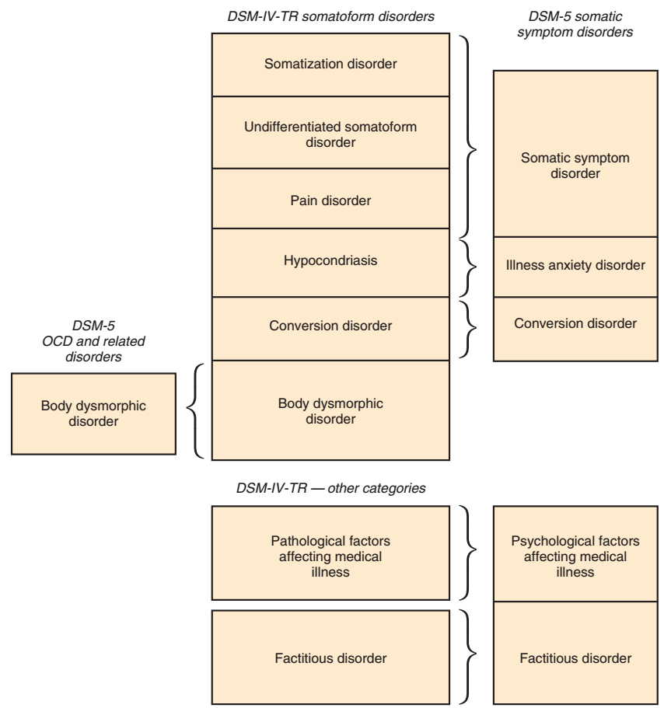
ĐẠI CƯƠNG: từ DSM-IV đến DSM-5
Gerstenblith, T. A., & Kontos, N. (2015). 24 Somatic Symptom Disorders. Massachusetts general hospital comprehensive clinical psychiatry, 10, 255.

Slide 6
ĐẠI CƯƠNG: Phân loại theo DSM-5
Rối loạn triệu chứng cơ thể (Somatic Symptom Disorder) (F45.1 300.82)
Rối loạn lo âu do bệnh (Illness Anxiety disorder) (F45.21 – 300.7)
Rối loạn chuyển dạng (Conversion disorder) (F44.x)
Các yếu tố tâm lý ảnh hưởng đến các bệnh lý Y khoa (Psychological factors affecting other medical conditions) – (F54 – 316)
Rối loạn giả bệnh (Factitious disorder) (F68.10 – 300.19)
Rối loạn triệu chứng cơ thể và liên quan đặc hiệu khác (F45.8)
Rối loạn triệu chứng cơ thể và liên quan không đặc hiệu (F45.9)
American Psychiatric Association. (2013). Diagnostic and statistical manual of mental disorders (5th ed.). Arlington, VA: American Psychiatric Publishing.
American Psychiatric Association. (2013). Diagnostic and statistical manual of mental disorders (5th ed.). Arlington, VA: American Psychiatric Publishing.

Slide 7
Rối loạn triệu chứng cơ thể (SSD):
Tiêu chuẩn chẩn đoán DSM-5
A. Một hoặc nhiều triệu chứng cơ thể gây khó chịu hoặc làm cản trở đáng kể trong cuộc sống hàng ngày.
B. Suy nghĩ, cảm nhận hoặc hành vi quá mức liên quan đến các triệu chứng cơ thể hoặc các vấn đề sức khỏe liên quan được biểu hiện bằng ít nhất một trong những điều sau đây:
1. Những suy nghĩ kéo dài và không phù hợp về mức độ nghiêm trọng của các triệu chứng bệnh.
2. Lo lắng quá mức và kéo dài về sức khỏe hoặc các triệu chứng.
3. Tốn nhiều thời gian và sức lực quá mức cho các triệu chứng hoặc mối quan tâm về sức khỏe.
C. Mặc dù bất kỳ một triệu chứng cơ thể nào có thể không liên tục xuất hiện, tình trạng có triệu chứng phải kéo dài (thường là hơn 6 tháng).
American Psychiatric Association. (2013). Diagnostic and statistical manual of mental disorders (5th ed.). Arlington, VA: American Psychiatric Publishing.
American Psychiatric Association. (2013). Diagnostic and statistical manual of mental disorders (5th ed.). Arlington, VA: American Psychiatric Publishing.

Slide 8
Rối loạn triệu chứng cơ thể (SSD):
Đặc điểm
Tỷ lệ: chưa được xác định rõ (# 5% -7%)
Yếu tố liên quan:
Giới tính nữ
Tuổi già
Học vấn thấp
Kinh tế xã hội thấp hơn, thất nghiệp
Tiền sử bị lạm dụng tình dục/sang chấn tuổi thơ khác
Bệnh mạn tính
Rối loạn tâm thần đồng mắc: trầm cảm, lo âu
Stress/Căng thẳng xã hội
American Psychiatric Association. (2013). Diagnostic and statistical manual of mental disorders (5th ed.). Arlington, VA: American Psychiatric Publishing.
American Psychiatric Association. (2013). Diagnostic and statistical manual of mental disorders (5th ed.). Arlington, VA: American Psychiatric Publishing.

Slide 9
Rối loạn lo âu do bệnh (IAD):
Tiêu chuẩn chẩn đoán DSM-5
A. Bận tâm với việc có hoặc mắc một bệnh lý nghiêm trọng.
B. Các triệu chứng cơ thể không có hoặc nếu có, chỉ ở mức độ nhẹ. Nếu một tình trạng bệnh lý có mặt hoặc có nguy cơ cao về việc phát triển một tình trạng bệnh (ví dụ, có tiền sử gia đình rõ ràng), mối bận tâm rõ ràng là quá mức hoặc không tương xứng.
C. Lo lắng cao độ về sức khỏe và cá nhân dễ dàng hốt hoảng về tình trạng sức khỏe của bản thân.
D. Cá nhân thực hiện các hành vi liên quan đến sức khỏe quá mức (ví dụ: liên tục kiểm tra cơ thể của mình để biết các dấu hiệu bệnh tật) hoặc có hành vi tránh né không phù hợp (ví dụ: tránh các cuộc hẹn với bác sĩ và bệnh viện).
E. Mối bận tâm về bệnh tật đã xuất hiện ít nhất 6 tháng, nhưng bệnh lý đặc hiệu mà bệnh nhân lo sợ có thể thay đổi theo thời gian.
F. Mối bận tâm liên quan đến bệnh tật không được giải thích tốt hơn bởi một rối loạn tâm thần khác, chẳng hạn như rối loạn triệu chứng cơ thể, rối loạn hoảng loạn, rối loạn lo âu lan tỏa, rối loạn biến dạng cơ thể, rối loạn ám ảnh cưỡng chế hoặc rối loạn hoang tưởng, thể hoang tưởng triệu chứng cơ thể.
American Psychiatric Association. (2013). Diagnostic and statistical manual of mental disorders (5th ed.). Arlington, VA: American Psychiatric Publishing.

Slide 10
Rối loạn lo âu do bệnh (IAD):
Đặc điểm
IAD: mối bận tâm về việc có hoặc mắc một bệnh lý nghiêm trọng, không được chẩn đoán
Việc tìm ra một bệnh lý thực thể không loại trừ khả năng IAD cùng tồn tại
≠ SSD: IAD có ít các triệu chứng cơ thể và chủ yếu quan tâm đến ý tưởng họ bị bệnh
≠ Loạn thần: không phải là hoang tưởng; có thể thừa nhận bệnh không xuất hiện; tính chất không quá cứng nhắc; mức độ không quá nghiêm trọng
American Psychiatric Association. (2013). Diagnostic and statistical manual of mental disorders (5th ed.). Arlington, VA: American Psychiatric Publishing.

Slide 11
Rối loạn lo âu do bệnh (IAD):
Đặc điểm
Tỷ lệ: nam = nữ; cộng đồng 1,3% đến 10%; bệnh viện 3% đến 8% 6 tháng/1 năm
IAD: mãn tính và tái phát.
Khởi phát ở người lớn, hiếm ở trẻ em.
Chưa rõ chính xác bệnh đồng mắc; thường xảy ra với các rối loạn lo âu và rối loạn trầm cảm.
American Psychiatric Association. (2013). Diagnostic and statistical manual of mental disorders (5th ed.). Arlington, VA: American Psychiatric Publishing.

Slide 12
Rối loạn chuyển dạng (Conversion Disorder,
Functional Neurological Symptom Disorder):
Tiêu chuẩn chẩn đoán DSM-5
A. Một hoặc nhiều triệu chứng thay đổi chức năng vận động tự chủ hoặc chức năng cảm giác.
B. Kết quả lâm sàng cung cấp bằng chứng về sự không phù hợp giữa triệu chứng và các bệnh lý thần kinh hoặc bệnh lý thực thể.
C. Triệu chứng hoặc sự thay đổi chức năng không được giải thích tốt hơn bởi một bệnh lý thực thể hoặc tâm thần khác.
D. Các triệu chứng hoặc sự khiếm khuyết gây ra đau khổ hoặc suy giảm đáng kể về mặt lâm sàng trong xã hội, nghề nghiệp hoặc các lĩnh vực quan trọng khác của chức năng hoặc đánh giá sức khỏe.
American Psychiatric Association. (2013). Diagnostic and statistical manual of mental disorders (5th ed.). Arlington, VA: American Psychiatric Publishing.

Slide 13
Rối loạn chuyển dạng (Conversion Disorder,
Functional Neurological Symptom Disorder):
ICD-10
(F44.4) Yếu liệt
(F44.4) Cử động bất thường (ví dụ: run, dystonie, myoclonus)
(F44.4) Triệu chứng nuốt
(F44.4) Triệu chứng lời nói (ví dụ: chứng khó đọc, nói khó)
(F44.5) Co giật
(F44.6) Tê dại hoặc mất cảm giác
(F44.6) Triệu chứng giác quan (ví dụ: thị giác, khứu giác hoặc thính giác)
(F44.7) Triệu chứng hỗn hợp
American Psychiatric Association. (2013). Diagnostic and statistical manual of mental disorders (5th ed.). Arlington, VA: American Psychiatric Publishing.

Slide 14
Các yếu tố tâm lý ảnh hưởng đến bệnh lý Y khoa (PFAOMC): Tiêu chuẩn chẩn đoán DSM-5
A. Có một triệu chứng hoặc bệnh lý thực thể (trừ rối loạn tâm thần).
B. Yếu tố tâm lý hoặc hành vi ảnh hưởng xấu đến bệnh lý thực thể theo một trong những cách sau:
1. Các yếu tố đó đã ảnh hưởng đến diễn tiến của bệnh lý thực thể được thể hiện bởi mối liên hệ chặt chẽ giữa các yếu tố tâm lý và sự tiến triển, trầm trọng thêm hoặc chậm phục hồi.
2. Các yếu tố đó can thiệp vào việc điều trị bệnh lý thực thể (ví dụ: tuân thủ điều trị kém).
3. Các yếu tố đó làm tăng thêm yếu tố nguy cơ của bệnh.
4. Các yếu tố đó ảnh hưởng đến sinh lý bệnh hoặc làm trầm trọng thêm các triệu chứng.
C. Các yếu tố tâm lý và hành vi trong Tiêu chí B không được giải thích rõ hơn bằng một rối loạn tâm thần khác (ví dụ: rối loạn hoảng loạn, rối loạn trầm cảm chủ yếu, rối loạn stress sau sang chấn).
American Psychiatric Association. (2013). Diagnostic and statistical manual of mental disorders (5th ed.). Arlington, VA: American Psychiatric Publishing.

Slide 15
Các yếu tố tâm lý ảnh hưởng đến bệnh lý Y khoa (PFAOMC): Đặc điểm
Sự hiện diện của một/nhiều yếu tố tâm lý hoặc hành vi ảnh hưởng xấu đến bệnh lý thực thể
Các triệu chứng trầm cảm/lo âu, stress, mối quan hệ với mọi người xung quanh, đặc điểm nhân cách và cách ứng phó.
Ngay lập tức (ví dụ, bệnh cơ tim Takotsubo); thời gian dài (ví dụ, căng thẳng công việc mạn tính làm tăng nguy cơ tăng huyết áp).
Mối liên hệ giữa các yếu tố tâm lý và bệnh lý thực thể: Phân biệt PFAOMC và AD
Xảy ra ở mọi lứa tuổi; tần suất không rõ ràng
American Psychiatric Association. (2013). Diagnostic and statistical manual of mental disorders (5th ed.). Arlington, VA: American Psychiatric Publishing.

Slide 16
Rối loạn giả bệnh (FD):
Tiêu chuẩn chẩn đoán DSM-5
Rối loạn giả bệnh áp đặt lên bản thân
A. Các dấu hiệu, triệu chứng về thể chất hoặc tâm lý giả tạo, hoặc gây ra thương tích hoặc bệnh tật, liên quan đến sự lừa dối được xác định.
B. Bệnh nhân tự giới thiệu mình với người khác bị ốm, suy yếu hoặc bị thương.
C. Hành vi lừa dối là hiển nhiên ngay cả khi không có sự tưởng thưởng bên ngoài rõ rệt nào.
D. Hành vi không được giải thích tốt hơn bởi một rối loạn tâm thần khác, chẳng hạn như rối loạn hoang tưởng hoặc rối loạn tâm thần khác.
American Psychiatric Association. (2013). Diagnostic and statistical manual of mental disorders (5th ed.). Arlington, VA: American Psychiatric Publishing.

Slide 17
Rối loạn giả bệnh (FD):
Tiêu chuẩn chẩn đoán DSM-5
Rối loạn giả bệnh áp đặt lên người khác
A. Các dấu hiệu, triệu chứng về thể chất hoặc tâm lý giả tạo, hoặc gây ra thương tích hoặc bệnh tật, liên quan đến sự lừa dối được xác định.
B. Bệnh nhân biểu lộ một ai đó (nạn nhân) cho người khác là bị bệnh, bị suy yếu hoặc bị thương.
C. Hành vi lừa dối là hiển nhiên ngay cả khi không có sự tưởng thưởng bên ngoài rõ rệt nào.
D. Hành vi không được giải thích tốt hơn bởi một rối loạn tâm thần khác, chẳng hạn như rối loạn hoang tưởng hoặc rối loạn tâm thần khác.
American Psychiatric Association. (2013). Diagnostic and statistical manual of mental disorders (5th ed.). Arlington, VA: American Psychiatric Publishing.

Slide 18
Rối loạn giả bệnh (FD):
Đặc điểm
FD: hành vi lừa dối/giả tạo các dấu hiệu và triệu chứng bệnh lý/tâm lý ở bản thân/người khác
Chẩn đoán FD: yêu cầu chứng minh bệnh nhân đang thực hiện các hành động giả tạo các dấu hiệu/triệu chứng
Ví dụ minh họa: Tự tử/ chồng chết; Máu/nước tiểu
“Tập trung vào việc xác định một cách khách quan về sự giả tạo” > “Suy luận về ý định/động lực của hành vi”
“Secondary gain”: phân biệt FD và Malingering
Tỷ lệ: chưa rõ
American Psychiatric Association. (2013). Diagnostic and statistical manual of mental disorders (5th ed.). Arlington, VA: American Psychiatric Publishing.

Slide 19
TIẾP CẬN BỆNH NHÂN: Dấu hiệu nhận biết
Các triệu chứng không theo một khuôn mẫu cơ thể hay sinh lý thông thường
Mô tả các triệu chứng mơ hồ
Bệnh nhân thường than phiền các triệu chứng nhưng phủ nhận các vấn đề liên quan cảm xúc, mô tả với hình ảnh kịch tính
Bệnh nhân tỏ ra đau khổ, đòi hỏi hoặc lệ thuộc
Có nhiều triệu chứng nhưng không phù hợp với bệnh lý thực thể
Thường thay đổi bác sĩ
Có các sang chấn gần đây trong công việc hoặc gia đình
American Psychiatric Association. (2013). Diagnostic and statistical manual of mental disorders (5th ed.). Arlington, VA: American Psychiatric Publishing.
American Psychiatric Association. (2013). Diagnostic and statistical manual of mental disorders (5th ed.). Arlington, VA: American Psychiatric Publishing.

Slide 20
TIẾP CẬN BỆNH NHÂN: Một cách hệ thống
Loại triệu chứng cơ thể
Số lượng triệu chứng
Diễn tiến (cấp, mãn, tái phát )
Bệnh lý/sinh lý bệnh
Các bệnh lý tâm thần đi kèm
Quan niệm về sức khoẻ
Hành vi bệnh tật
Yếu tố xã hội (công việc, phúc lợi xã hội)
American Psychiatric Association. (2013). Diagnostic and statistical manual of mental disorders (5th ed.). Arlington, VA: American Psychiatric Publishing.
American Psychiatric Association. (2013). Diagnostic and statistical manual of mental disorders (5th ed.). Arlington, VA: American Psychiatric Publishing.

Slide 21
ĐIỀU TRỊ: Nguyên tắc
“abnormal illness behaviors”
Thiết lập liên minh trị liệu: mối quan hệ thầy thuốc – bệnh nhân
2 yếu tố quan trọng:
Tránh các cận lâm sàng/ can thiệp y khoa không cần thiết
Giúp BN thích ứng với triệu chứng thay vì cố gắng loại bỏ chúng
Điều trị đa mô thức/đa ngành
Gerstenblith, T. A., & Kontos, N. (2015). 24 Somatic Symptom Disorders. Massachusetts general hospital comprehensive clinical psychiatry, 10, 255.

Slide 22
NGUỒN TÀI LIỆU: Sinh viên đọc thêm
Sách “Tâm thần học” (2005). BM Tâm thần. Đại học Y Dược TPHCM.
American Psychiatric Association. (2013). Diagnostic and statistical manual of mental disorders (5th ed.). Arlington, VA: American Psychiatric Publishing.
Gerstenblith, T. A., & Kontos, N. (2015). 24 Somatic Symptom Disorders. Massachusetts general hospital comprehensive clinical psychiatry, 10, 255.
Hales, R. E., Yudofsky, S. C., Gabbard, G. O., & American Psychiatric Publishing. (2014). The American Psychiatric Publishing textbook of psychiatry. Washington, DC: American Psychiatric Pub.
Kaplan, H. I., & Sadock, B. J. (2015). Kaplan and Sadock's synopsis of psychiatry: Behavioral sciences/clinical psychiatry (11th ed.). Baltimore, MD, US: Williams & Wilkins Co.
Stahl, S. M., & Stahl, S. M. (2013). Stahl's essential psychopharmacology: neuroscientific basis and practical applications. Cambridge university press.

Slide 23

ĐIỀU TRỊ: Hóa dược
Xin chân thành cảm ơn!
American Psychiatric Association. (2013). Diagnostic and statistical manual of mental disorders (5th ed.). Arlington, VA: American Psychiatric Publishing.

